Slide 1
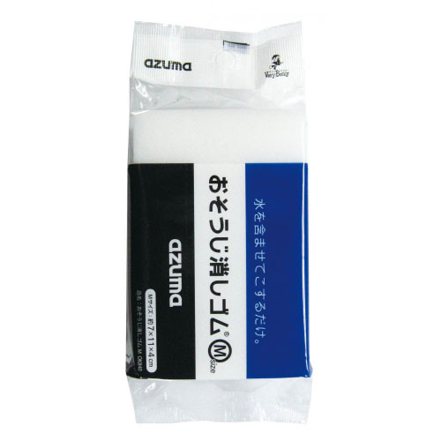
【提案書】
おそうじ消しゴム
特徴
水を含ませるだけで、特に洗剤などを使わずとも綺麗に汚れを落とすことができます。スポンジ状の極細繊維で、まさに消しゴムのように身を削りながら落とします。是非お試しください。
納期
納期スペース
仕様
素 材：メラミン樹脂
サイズ：約7.1×4×11cm（包装形態：ヘッダー付ポリ袋入り）
生産国：日本製
注意事項：最小ロット割れ不可
お見積
お見積りスペース

